Slide 1
Shell Lab 3
2018. 11. 19
장혁수
janggurtn@naver.com

Slide 2
실습 소개
과목 홈페이지
충남대학교 사이버캠퍼스 ( http://e-learn.cnu.ac.kr/ )
연락처
장혁수
공대 5호관 533호 임베디드 시스템 연구실
janggurtn@naver.com
Email 제목은 [sys00] 으로 시작하도록 작성

Slide 3
개요
실습 명
Shell Lab - 3
목표
작업 관리를 지원하는 간단한 Unix Shell 프로그램 구현과 이를 통한 프로세스의 제어와 시그널링(Signalling)의 개념 이해
과제 진행
수업시간에 배운 유닉스 지식을 활용하여 구현한다.
구현사항
기본적인 유닉스 쉘의 구현
작업 관리(foreground / background)기능 및 쉘 명령어 구현

Slide 4
Shell Lab - 3
프로세스의 관리와 시그널의 제어에 대해 이해하고, 작업의 제어를 지원하는 Unix Shell program을 작성하는 것을 목표로 한다.
Shell Lab은 trace00 부터 trace12 까지의 Trace를 모두 수행할 수 있도록 구현되어야 한다.
테스트 프로그램 'sdriver’ 를 통해 테스트할 수 있다.
총 2주에 걸쳐 진행되며, 각 주 별 수행 사항은 아래와 같다.
Shell Lab 1주차 : trace 00, 01, 02, (03, 04)
Shell Lab 2주차 : trace 05, (06), 07, 08
Shell Lab 3주차 : trace 08, 09, 10, (11, 12)

Slide 5
Shell Lab – Trace 목록 (1주차)
sdriver를 이용하여 Trace{00-04}를 테스트 할 수 있다.
각 trace의 자세한 내용은 해당 파일을 열어서 확인할 수 있다.
Trace | 설 명
trace00 | EOF(End-Of-File)가 입력되면 종료
trace01 | Built-in 명령어 ‘quit’ 구현
trace02 | Foreground 작업 형태로 프로그램 실행
trace03 | Foreground 작업 형태로 매개변수가 없는 프로그램 실행
trace04 | Foreground 작업 형태로 매개변수가 있는 프로그램 실행

Slide 6
Shell Lab – Trace 목록 (2주차)
sdriver를 이용하여 Trace{05-08}를 테스트 할 수 있다.
각 trace의 자세한 내용은 해당 파일을 열어서 확인할 수 있다.
Trace | 설 명
trace05 | Background 작업 형태로 프로그램 실행
trace06 | 동시에 foreground 작업 형태와 background 작업 형태로 프로그램을 실행
trace07 | Built-in 명령어 ‘jobs’구현

Slide 7
Shell Lab – Trace 목록 (3주차)
sdriver를 이용하여 Trace{08-12}를 테스트 할 수 있다.
각 trace의 자세한 내용은 해당 파일을 열어서 확인할 수 있다.
Trace | 설 명
trace08 | SIGINT 발생 시, foreground 작업 종료
trace09 | SIGTSTP 발생 시, foreground 작업 종료
trace10 | Background 작업 정상 종료 처리
trace11 | 자식 프로세스가 스스로에게 SIGINT 전송
trace12 | 자식 프로세스가 스스로에게 SIGTSTP 전송

Slide 8
Signal의 개념
어떤 Event가 발생했음을 알리기 위해 Process에게 전달되는 소프트웨어 인터럽트.
Signal을 발생 시키는 Event의 종류는 아래의 4가지 종류가 있다.
Hardware Exception (나누기 0 등).
Software condition (alarm 시간, expire 등).
단말기에서 발생하는 사용자 입력 (^c, ^z 등).
kill 등과 같은 시스템 콜.
Event에 의해서 Signal이 생성 되면 곧 Process에게 전달 된다.
Process에게 Signal이 전달되면
기본 설정 실행(ignore, terminate, terminate+core).
Signal Handler에 의한 Catch 후 로직 수행.
무시.
Signal이 생성 되었으나 아직 전달 되지 않은 Signal은 Pending이라 함.
Process는 signal mask를 사용해 특정 Signal을 Block/Unblock 시킬 수 있음.
Process가 특정 Signal을 Block 시켜도 이 Signal은 생성되지만 전달 되지 않을 뿐 Pending 됨.
Block된 Signal은 Process가 그 Signal을 Unblock 할 때까지 혹은 해당 Signal에 대한 처리를 ignore로 변경 할 때까지 Pending됨.
어떤 Process에 여러 개의 Signal이 생성되어 전달 되는 경우 순서는 보장할 수 없다.

Slide 9
Signal의 처리 과정
SIGINT 처리 과정 (trace08)
fork( )와 execve( ) 통해 프로그램 실행
SIGINT 발생(ctrl+c)
kernel을 통해 자식 프로세스에서 부모 프로세스로 SIGINT 전달
SIGINT 핸들러를 통해 SIGINT 처리(자식 프로세스 Kill)
자식 프로세스가 종료되면 SIGCHLD 시그널 발생
SIGCHLD 핸들러를 통해 자식 프로세스 최종 종료 처리
1. fork()
Parent
Process
4. SIGINT
Kernel
4. SIGINT
Child
Process
5. SIGINT handler (kill process)
2.execve()
./myintp
7. SIGCHLD handler
6. SIGCHLD
3. SIGINT 발생

Slide 10
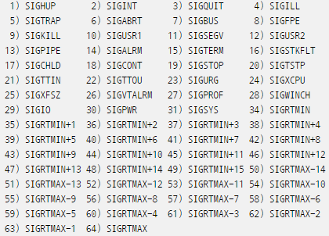
Signal 목록
각 Signal에 대한 고유 번호가 있다.
아래 그림을 참조

Slide 11
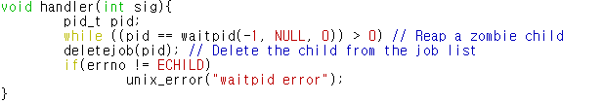
Signal blocking과 unblocking
Application은 sigprocmask 함수를 이용하여 선택된 signal들을 blocking 하거나 unblocking 할 수 있다.
Signal Block
시그널을 block 하지 않으면 부모프로세스가 addjob을 수행하기도 전에, 시그널에 의해 자식프로세스가 종료되어 버릴 수 있다.
그렇게 되면 존재하지도 않는 job을 list에 추가하는 사태가 발생한다.
또한 시그널 핸들러의 처리과정에서 존재하지도 않는 job을 종료하고, list에서 제거하는 작업을 해야 한다.
따라서 이러한 부분을 signal block을 통해 시그널이 발생해도 처리하지 않도록 막아야 한다.
개념 설명용

Slide 12
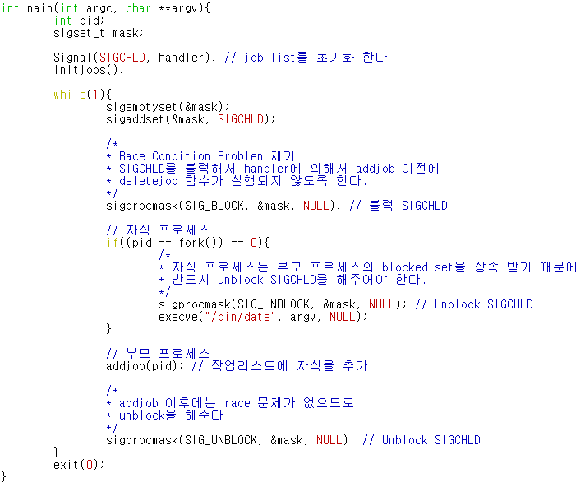
Signal blocking과 unblocking
개념 설명용

Slide 13
sigprocmask
Signal handler를 이용하여 만들 때, signal을 catch하거나 block하기 위해 sigprocmask를 사용한다.
int sigprocmask(int how, const sigset_t *set, sigset_t *oldest)
이 함수는 signal.h에 선언되어 있음
반환 값 : 성공 시 0, 실패 시 -1
int how에 들어가는 옵션
SIG_BLOCK : set contains additional signals to block
SIG_UNBLOCK : set contains signals to unblock
SIG_SETMASK : set contains the new signal mask
NULL인 경우 무시
특정 시그널에 대해 Signal mask가 set 되었다면 해당 시그널을 처리하는 handler를 등록한다.

Slide 14
sigemptyset & sigaddset
int sigemptyset(sigset_t *set)
이 함수는 인자로 주어진 시그널 set에 포함되어 있는 모든 시그널을 삭제한다.
반환 값 : 성공 시 0, 실패 시 -1
int sigaddset(sigset_t *set, int signum)
이 함수는 시그널 번호가 signum인 시그널을 시그널 set에 추가한다.
반환 값 : 성공 시 0, 실패 시 -1

Slide 15
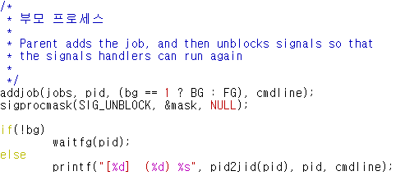
Race Condition
Race condition이란
두 개 이상의 프로세스가 경쟁적으로 동일한 자원에 접근하려고 하는 상태를 의미한다.
foreground 프로세스가 실행되는 중에 fork가 발생하면, 한 순간 하나의 foreground 프로세스만 진행 되어야 하는데, 두 개 이상의 foreground 프로세스가 동작할 가능성이 발생한다.
이를 방지하기 위해 아래 코드를 작성해 준다.
Race Condition

Slide 16
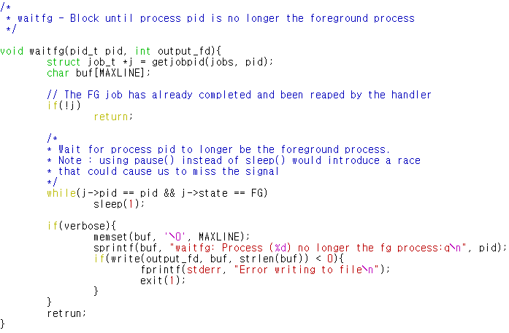
Race Condition
- Trace 8에서 사용 시 Trace 5의 waitfg를 주석처리한 후 다음 waitfg를 사용
실행되고 있는 foreground 작업이 종료될 때가지 wait
-V 옵션을 위한 부분

Slide 17
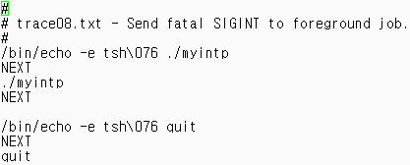
Shell Lab - trace08
구현 기능 : SIGINT 발생 시, Foreground 작업 종료
SIGINT(키보드의 'ctrl+c' 입력)가 입력 되면 foreground 작업을 kill 한다.
이전 슬라이드의 시그널 흐름을 이해하는 것이 중요.
trace08.txt를 참조하여 동작을 이해한다.
./myintp 라는 프로그램을 foreground 형태로 실행시킨다.
해당 프로그램은 SIGINT를 발생시키는 프로그램이다.
SIGINT 발생 결과 프로세스가 종료되고 아래와 같은 형태로 정보를 출력한다.
'Job [X] (XXXXX) terminated by signal 2'
'quit'명령을 통해 쉘을 종료한다.

Slide 18
Shell Lab – trace08
tsh.c 파일 내부 구조
함 수 | 설 명
eval | 명령을 파싱 하거나 해석하는 메인 루틴
builtin_cmd | quit, fg, bg와 jobs 같은 built-in 명령어를 해석
waitfg | Foreground 작업이 완료될 때 까지 대기
sigchld_handler | SIGCHILD 시그널 핸들러
sigint_handler | SIGINT(ctrl-c) 시그널 핸들러
sigtstp_handler | SIGTSTP(ctrl-z) 시그널 핸들러

Slide 19

Shell Lab - trace08
구현 방법
SIGINT가 발생하면, main() 함수에 등록되어있는 sigint_handler() 함수가 자동으로 호출된다.
sigint_handler(int sig) 함수 내부에 foreground job을 종료 시키도록 코드를 구현

Slide 20
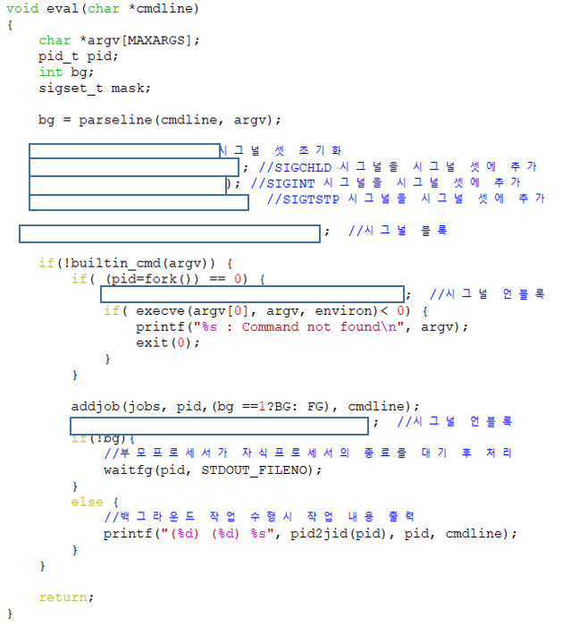
Shell Lab - trace08
구현 방법

Slide 21
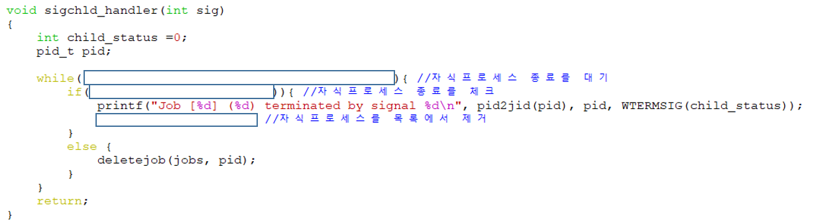
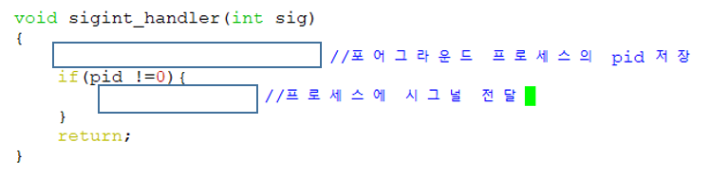
Shell Lab - trace08
구현 방법

Slide 22

Shell Lab - trace08
결과 확인
trace08를 sdriver를 수행하여 결과를 확인한다.
명령어 : ./sdriver -t 08 -s ./tsh -V
이때 tsh 수행 결과가 tshref와 다르다면,
같다면,
HINT
다음 System Call을 이용하여 다른 프로세스로 시그널을 전달한다.
pid가 0보다 크면, kill 함수는 지정한 pid를 가지는 프로세스에만 시그널을 전달
pid가 0보다 작으면, pid의 절대값 프로세스 그룹에 속하는 모든 프로세스에 시그널을 전달
참조 : http://i1004me2.blog.me/140190173943

Slide 23
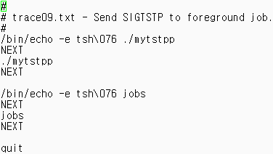
Shell Lab - trace09
구현 기능 : SIGTSTP 발생 시 Foreground 작업 정지
SIGTSTP(키보드의 'ctrl+z' 입력)이 되면 foreground 작업을 stop 한다.
이전 슬라이드의 시그널 흐름을 이해하는 것이 중요.
trace09.txt를 참조하여 동작을 이해한다.
./mytstpp 라는 프로그램을 foreground 형태로 실행시킨다.
해당 프로그램은 SIGTSTP를 발생시키는 프로그램이다.
SIGTSTP 발생 결과 프로세스가 정지되고 아래와 같은 형태로 정보를 출력한다.
'Job [X] (XXXXX) stopped by signal 20'
'jobs' 명령을 통해 아래와 같이 정보를 출력한다.
'(X) (XXXXX) Stopped ./mytstpp'

Slide 24
Shell Lab - trace09
구현 방법
SIGTSTP 시그널을 받아서 joblist 에서 해당 job의 상태를 stop으로 변경 해주어야 한다.
trace08의 구현 방법과 마찬가지로,
sigchld_handler(), sigtstp_handler() 함수의 내용을 구현해야 한다.
sigchld_handler() 함수 내부에서 joblist를 체크해 해당 job의 상태를 stop으로 변경하고 정지시켜야 한다.
결과 확인
trace09를 sdriver를 수행하여 결과를 확인한다.
명령어 : ./sdriver -t 09 -s ./tsh –V
HINT
trace09도 trace08번과 동일하게 kill( )함수를 사용한다.

Slide 25
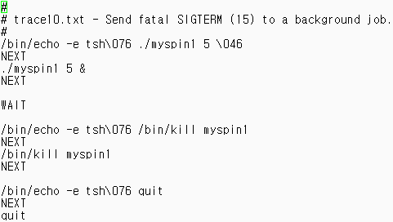
Shell Lab - trace10
구현 기능 : Background 작업 정상 종료 처리
Background 작업이 정상 종료되면 SIGCHLD가 발생하는데, 이 시그널을 받고 Background 작업을 종료 처리해준다.
이때, 핸들러에서는 종료된 자식 프로세스가 사용했던 자원을 반환 시켜주어야 한다.
trace10.txt를 참조하여 동작을 이해한다.
./myspin1 이라는 프로그램을 Background 형태로 5초 동안 실행시킨다.
Background 작업이 종료되기 전, /bin/kill 을 통해 SIGTERM을 발생시킨다.
SIGTERM은 정상 종료 시그널
작업이 종료되면, 아래와 같이 출력 후 joblist에서 제거된다.
'Job [X] (XXXXX) terminated by signal 15'

Slide 26
Shell Lab - trace10
구현 방법
sigchld_handler() 함수의 내부를 구현
자식 프로세스가 정상 종료되고, joblist 에 그것을 반영해야 한다.
결과 확인
trace10을 sdriver를 수행하여 결과를 확인한다.
명령어 : ./sdriver –t 10 -s ./tsh –V
HINT
waitpid( )함수를 통해, 부모 프로세스는 자식 프로세스가 종료되기까지 기다리고, 자식이 종료되면 처리해준다.
자식 프로세스의 종료 상태
WIFEXITED(status) : 정상적으로 자식 프로세스가 종료되었을 경우 0이 아닌 값 리턴
WIFSIGNALED(status) : 자식 프로세스가 어떤 signal에 의해 종료된 경우 TRUE 리턴
WIFSTOPPED(status) : 자식 프로세스가 정지된 상태라면 TRUE 리턴
위 함수를 이용하여 joblist의 job 정보를 업데이트 해야 한다. 또한 무슨 작업에 의해 종료되었느냐에 따라 적절한 메시지를 출력해야 한다.

Slide 27
Shell Lab - trace11~12
trace11
구현 기능 : 자식 프로세스 스스로에게 SIGINT 전송되고 처리
자신의 pid(자식 프로세스의 pid)로 SIGINT를 전달하였을 때, 정상적으로 SIGINT에 대한 처리가 되도록 구현
trace08를 제대로 구현했다면 자동으로 통과된다.
자동으로 통과되는 이유를 생각해보고 보고서에 작성.
trace12
구현 기능 : 자식 프로세스 스스로에게 SIGTSTP 전송되고 처리
자신의 pid(자식 프로세스의 pid)로 SIGTSTP를 전달하였을 때, 정상적으로 SIGTSTP에 대한 처리가 되도록 구현
trace09를 제대로 구현했다면 자동으로 통과된다.
자동으로 통과되는 이유를 생각해보고 보고서에 작성.

Slide 28
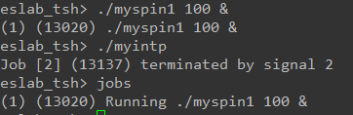
Shell Lab – trace13
구현 기능: Foreground 작업에만 SIGINT 전송되고 처리
구현 방법
sigint_handler 함수 내부에 해당 기능을 하는 코드 추가하여 오직 foreground 작업에 대해서만 SIGINT가 처리되도록 핸들러를 수정
시험 방법
./sdriver –s ./tsh –t 13 -V
./myspin1을 background 형태로 100초 동안 실행
./myintp는 foreground 형태로 실행
해당 프로그램은 SIGINT를 발생시키는 프로그램이다.
myintp는 SIGINT에 의해 종료되었다. 하지만 myspin1는 background 작업이므로 종료되지 않고, joblist에 남은 것을 확인할 수 있다.
힌트
pid_t fgpid(struct job_t *jobs) 함수를 사용

Slide 29
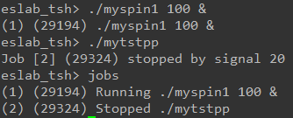
Shell Lab – trace14
구현 기능: Foreground 작업에만 SIGTSTP 전송되고 처리
구현 방법
sigtstp_handler 함수 내부에 해당 기능을 하는 코드 추가하여 오직 foreground 작업에 대해서만 SIGTSTP가 처리되도록 핸들러를 수정
시험 방법
./sdriver –s ./tsh –t 14 -V
./myspin1을 background 형태로 100초 동안 실행
./mytstpp는 foreground 형태로 실행
해당 프로그램은 SIGTSTP를 발생시키는 프로그램이다.
myintp는 SIGTSTP에 의해 정지되었다. 하지만 myspin1는 background 작업이므로 정지되지 않고, 수행중인 것을 확인할 수 있다.
힌트
trace13과 동일

Slide 30

주의 사항
Shell Lab을 수행하다 보면, 부모 프로세스가 자식 프로세스보다 먼저 종료되어 자식 프로세스가 좀비가 되는 경우가 있다.
쉘 종료 후, ‘ps’ 명령어를 입력
위와 같이 tsh가 좀비가 되어 남아있는 것을 볼 수 있다. 따라서 해당 좀비 프로세스를 제거해야 한다.
kill -9 <PID>
ex) kill -9 29895
좀비 프로세스를 많이 만들면 감점! (쉘 테스트 후 실시간 체크 바람)

Slide 31
주의 사항(중요!!)
kill system call은 kill 명령어와 다름!!!
Kill()은 시그널(SIGINT, SIGTSTP 등)를 프로세스에게 시그널 전달하는 함수.
Ctrl+C는 eslab_tsh> 에서는 작용하지 않아야 정상.
Eslab_tsh> ./myspin1 후 ctrl+c 입력하는 경우
./myintp는 실행 후 ctrl+c까지 자동을 수행해주는 프로세스

Slide 32
과제
Shell Lab
trace 08, 09, 10, 11, 12 에 대한 코드 작성
trace 13, 14는 직접 테스트 후 생각해보기(보고서에서는 제외)
Shell Lab 보고서
각 trace 별, tshref를 수행한 결과와 본인이 구현한 tsh와의 동작 일치를 증명
sdriver 수행 결과와 tsh에서의 정상작동 모습( ./sdriver –V –t XX –s ./tsh )
각 trace 별, 플로우 차트
간단한 수행과정을 플로우차트로 나타내면 됨.
각 trace 별, 해결 방법에 대한 설명
제출
shlab-handout 디렉토리를 통째로 압축
파일명: [sys00]shell_학번.tar.gz
결과 보고서를 작성
파일명: [sys00]shell_학번.pdf
I.과 II. 두개를 하나로 압축
파일명:[sys00]shell_학번_이름.zip

Slide 33
제출 사항
사이버캠퍼스에 제출
자세한 양식은 앞장 슬라이드 참고.
파일 제목: [sys00]shell_학번_이름.zip
제출일자
사이버 캠퍼스: 2018년 11월 26일 월요일 08시 59분 59초까지

